Slide 1

3.2 Modelovanie dažďa

Slide 2
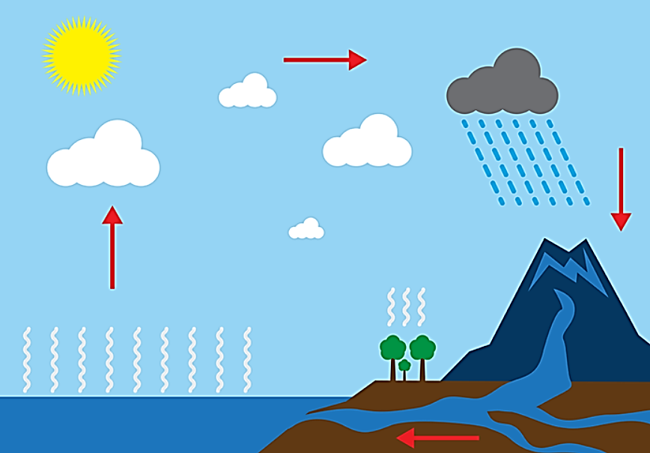
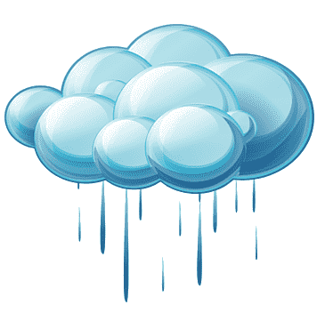
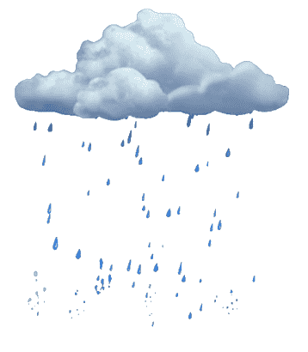
Vo vysokých vrstvách atmosféry je nízka teplota. Vodná para sa skondenzuje na kvapky vody.
Veľké množstvo drobných kvapôčok vody pozorujeme na oblohe ako oblak.
Slnko zohrieva zemský povrch a od zeme sa zohrieva okolitý vzduch
Kvapky sa v oblakoch postupne spájajú, čím sa zväčšuje ich objem a hmotnosť. Pri určitej kritickej veľkosti kvapiek ich prúdiaci vzduch už nemôže unášať, a preto padajú na zem ako dážď.
Do vzduchu sa vyparuje voda a teplý vzduch s vodnými parami stúpa nahor.
Dažďová voda sa opäť vyparuje a tento dej sa nazýva kolobeh vody v prírode.

Slide 3
Otázky
Ktoré skupenské premeny prebiehajú v priebehu kolobehu vody v prírode.
Odpoveď
Vyparovanie, kondenzácia, tuhnutie, topenie, ...
Odpoveď
2. Čo tvorí oblak ?
Veľké množstvo drobných kvapôčok vody pozorujeme na oblohe ako oblak.
Odpoveď
3. V ktorých vrstvách atmosféry kondenzujú vodné pary a prečo ?
Stúpajúca vodná para kondenzuje v horných vrstvách atmosféry, pretože je tam chladnejšie – ochladí sa.

Slide 4
Napíš si do zošita
Nakresli do zošita kolobeh vody a do obrázka napíš, ktoré skupenské premeny pri ňom prebiehajú.

Slide 5
KONIEC
ZDROJE :
Internet: https://www.piatazs.sk/?id_menu=35745
Lapitková V. a kol. : Fyzika pre 7. ročník základnej školy a 2. ročník gymnázia s osemročným štúdiom
https://interaktivita.taktik.sk

